Slide 1
Die Erstellung von Anordnungsaufgaben in ILIAS

Slide 2
Auswahl der Aufgabenform
Wählen Sie aus dem Menü die Aufgabenform Anordnungsaufgabe aus.

Slide 3
Vorbereitung der Aufgabe
Die mit einem roten Stern gekennzeichneten Felder müssen ausgefüllt werden.

Slide 4
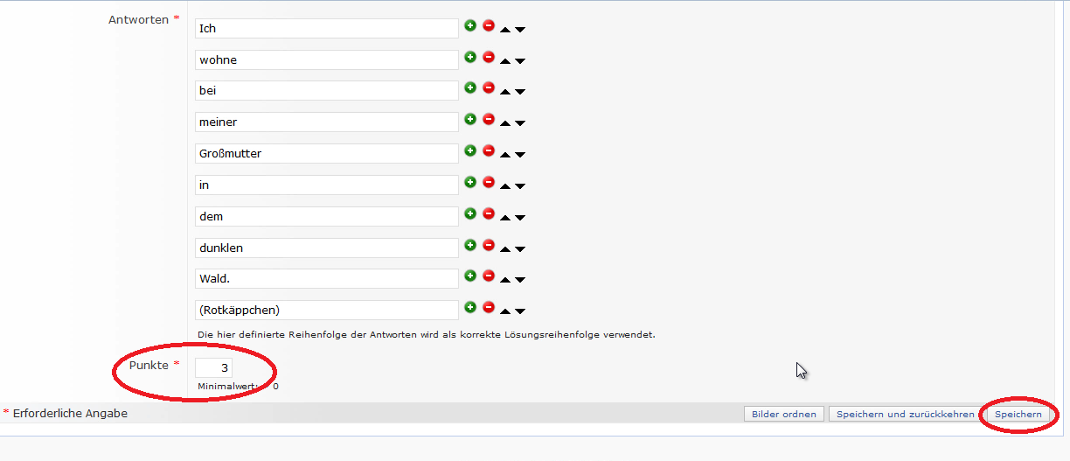
Antworten und Punkte
Geben Sie die anzuordnenden Texte in die dafür vorgesehenen Felder ein. Achten Sie dabei auf die richtige Reihenfolge. Tragen Sie anschließend die Punkte ein und speichern Sie die Aufgabe.

Slide 5
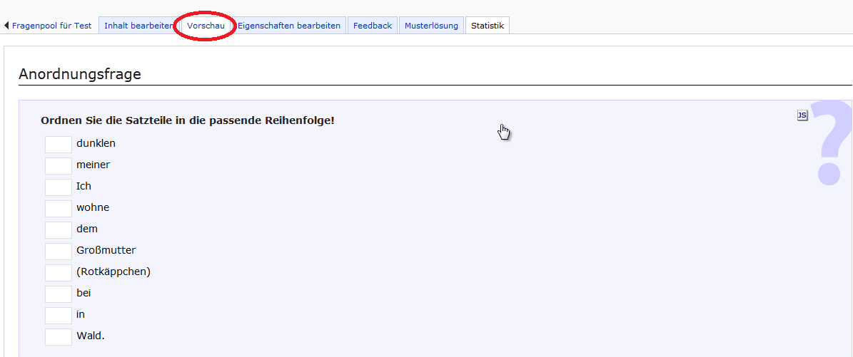
Vorschau
Im Vorschau-Modus können Sie sich die fertige Aufgabe ansehen.

Slide 6
Hajnalka Beck
05.08.2013
Version 1.0

